Slide 1


Los 7 principios de calidad del software
1 Las pruebas muestran la presencia de defectos
3 Debemos realizar pruebas tempranas
2 Es imposible hacer pruebas exhaustivas
5 Paradoja de los pesticidas
4 Agrupación de defectos
7 Ausencia de error
6Las pruebas dependen del contexto

Slide 2
1 Las pruebas demuestran la presencia de defectos
Aunque las pruebas demuestran la presencia de defectos no nos pueden asegurar que no los haya simplemente ayudan a reducir la cantidad de defectos que pueden ser hallados

Slide 3
2 No se pueden realizar pruebas exhaustivas
Nunca podremos probar todo con todas las combinaciones de entrada, salvo casos excepcionales, por ello debemos establecer prioridades a la hora de practicar las pruebas

Slide 4
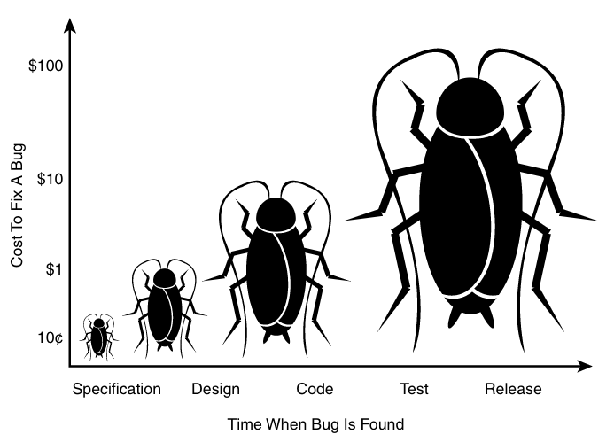
3 Debemos realizar pruebas tempranas
Realizar pruebas en tempranas ayuda a eliminar o reducir el coste de los cambios

Slide 5
4 Los defectos suelen estar agrupados
Normalmente los defectos suelen estar agrupados en un mismo área o módulo, que suele ser más complejo o ha sufrido más cambios que los demás

Slide 6
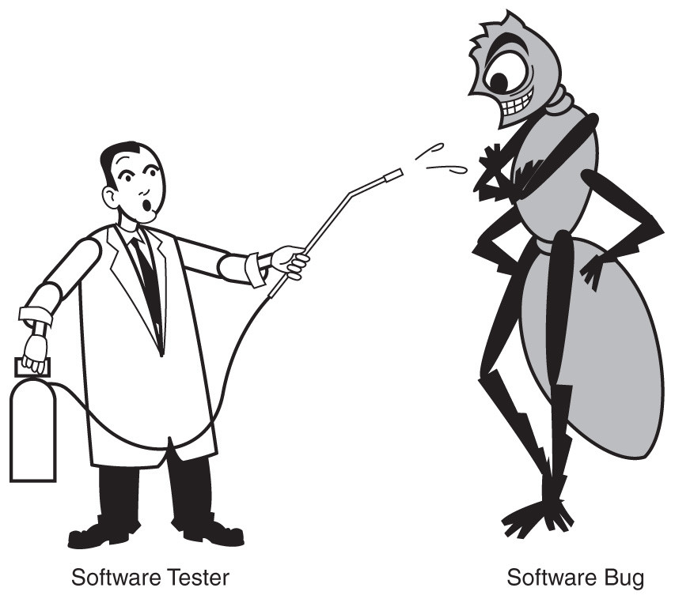
5 Paradoja del pesticida
Al aplicar la misma prueba una y otra vez, se perderá eficacia en las pruebas, para ello hay que probar diferentes pruebas con diferentes valores

Slide 7
6 Las pruebas dependen del contexto
Debemos analizar que producto queremos crear, observando los requisitos, funciones y propósitos de nuestro producto

Slide 8
7 Ausencia de errores
Aunque solucionemos un gran número de errores, esto no significa que nuestro sistema está libre de errores, otro principio muy importante es cumplir las expectativas del cliente

Slide 9
Integrantes
Alberto Morales Gálvez
Alejandro Marín Bermúdez
Artsiom Krautsou Kharlap
Juan Antonio Gracia Torres
Rodrigo Chamorro Valle

